Slide 1

PHÒNG GIÁO DỤC VÀ ĐÀO TẠO QUẬN LONG BIÊN
TRƯỜNG TIỂU HỌC VŨ XUÂN THIỀU
TOÁN 3
Bài 24: Gấp một số lên một số lần (Tiết 1)
Giáo viên thực hiện: Lê Thùy Linh
Lớp: 3A6

Slide 2


Slide 3







TRÒ CHƠI
GIẢI CỨU CÁ HEO

Slide 4
Bạn cá heo con đang bị lạc ở 1 vùng biển xa xôi. Để trở về nhà, bạn cá heo con phải vượt qua một chặng đường dài với nhiều loài vật hung dữ. Em hãy giúp bạn cá heo đánh bại các loài vật đó để trở về nhà an toàn nhé!

Slide 5


Lan có 5 tá bút chì. Hỏi Lan có bao nhiêu cái bút chì?
40
60
50
40
60
50

Slide 6

Lâm có 3 chục hòn bi. Hỏi Lâm có bao nhiêu hòn bi?
24
48
3
36
30
30

Slide 7
Tính nhẩm: 30 x 2 = ?
60
40
60
40
50
50
90
90

Slide 8
Cảm ơn các bạn đã giúp mình đánh bại các loài vật hung dữ đó nhé!

Slide 9

KHÁM PHÁ

Slide 10



Việt có 6 quả táo. Số táo của Mai gấp 4 lần số táo của Việt. Hỏi Mai có bao nhiêu quả táo?
? quả

Slide 11
Việt có 6 quả táo. Số táo của Mai gấp 4 lần số táo của Việt. Hỏi Mai có bao nhiêu quả táo?
Muốn gấp một số lên một số lần ta lấy số đó nhân với số lần.
Bài giải
Mai có số quả táo là:
6 x 4 = 24 (quả)
Đáp số: 24 quả táo

Slide 12
Hoạt động

Slide 13
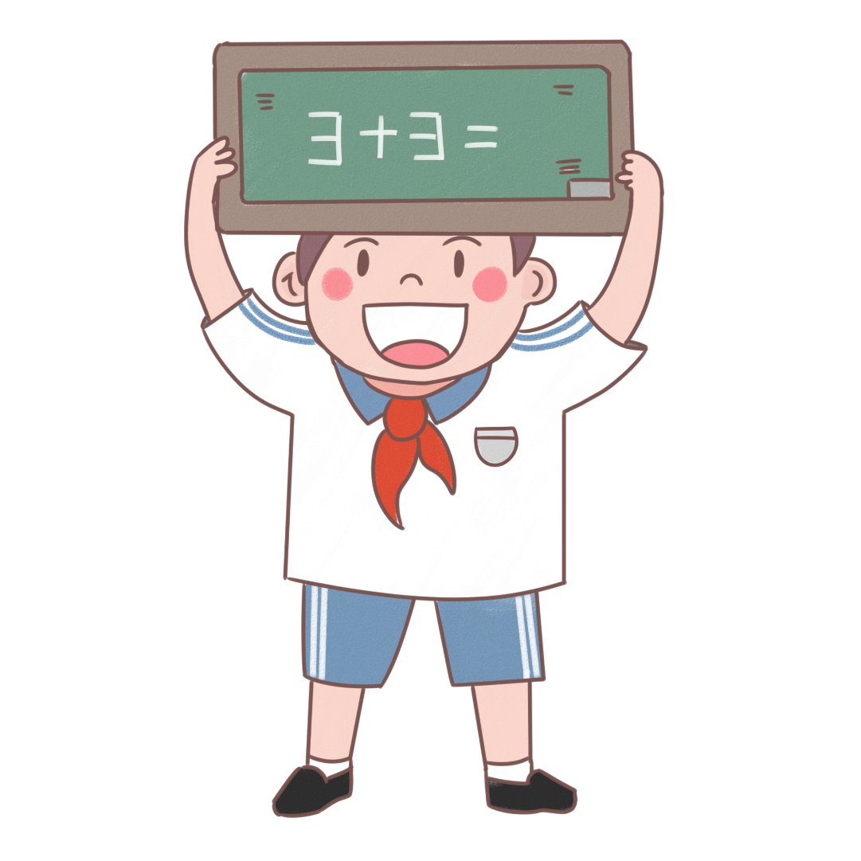
1. Số
Số đã cho | 4 | 7 | 11 | 8 | 9
Thêm vào số đã cho 8 đơn vị | 12 | ? | ? | ? | ?
Gấp 8 lần số đã cho | 32 | ? | ? | ? | ?
SGK

Slide 15
1. Số
Số đã cho | 4 | 7 | 11 | 8 | 9
Thêm vào số đã cho 8 đơn vị | 12 | ? | ? | ? | ?
Gấp 8 lần số đã cho | 32 | ? | ? | ? | ?
15
19
16
17
56
88
64
72

Slide 16
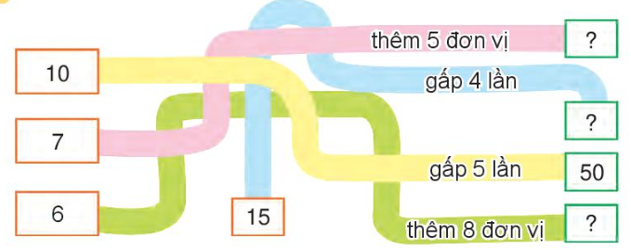
530 + 56
2. Số

Slide 18
530 + 56
2. Số
12
60
14

Slide 19
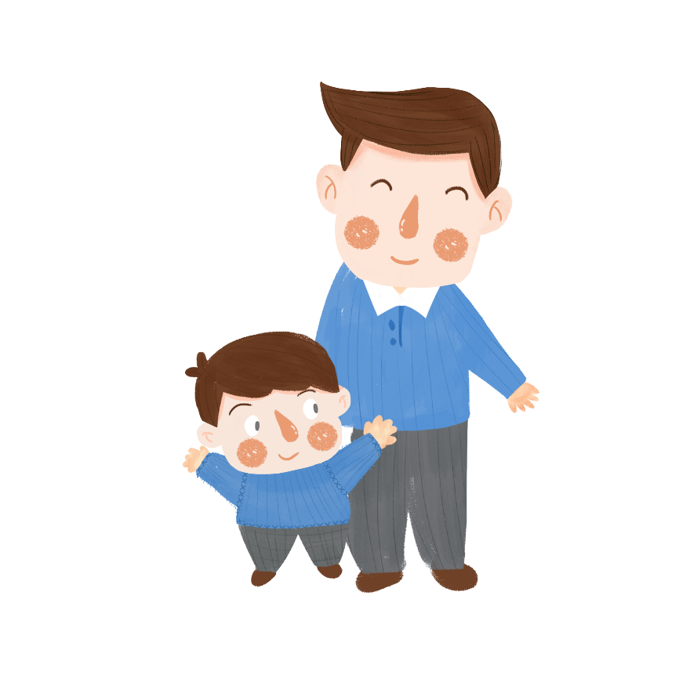
530 + 56
3. Năm nay con 9 tuổi, tuổi bố gấp 4 lần tuổi con. Hỏi năm nay bố bao nhiêu tuổi?
Tóm tắt
Bài giải
9 tuổi
Tuổi bố hiện nay là:
Con:
9 x 4 = 36 (tuổi)
Bố:
Đáp số: 36 tuổi
? tuổi

Slide 21


CHÀO TẠM BIỆT VÀ HẸN GẶP LẠI

